Slide 1
Reasoning: goal trees and problem solving
Асирян Александр

Slide 2
Глоссарий
Problem reduction – декомпозиция задачи
И/ИЛИ-дерево – структура, отображающая замену решения одной задачи решением серии более простых задач
Глубина декомпозиции – высота И/ИЛИ-дерева
Знания – задачи, решение которых известно
Асирян

Slide 3
Глоссарий
И/ИЛИ-дерево состоит из двух видов вершин:
И-вершина – для решения задачи необходимо решить все задачи, отвечающие дочерним вершинам
ИЛИ-вершина – для решения задачи необходимо решить хотя бы одну задачу, отвечающую дочерней вершине
A
И
B
C
A
ИЛИ
B
C
Асирян

Slide 4
Глоссарий
Безопасное преобразование – изменение, не влияющее на ход решения задачи
(соответствует ребру из И-вершины)
Эвристическое преобразование – изменение, от которого зависит существование решения задачи
(соответствует ребру из ИЛИ-вершины)
Асирян

Slide 5
Алгоритм декомпозиции задачи
Исходная задача
решена?
Применить все безопасные преобразования
Посмотреть задачи в Знаниях
НЕТ
ДА
Применить
эвристическое
преобразование
Выбрать задачу для решения
Асирян

Slide 6
Способы выбора задачи
Поиск в глубину
Поиск в ширину
Выбор вершины с лучшей оценкой
Асирян

Slide 7
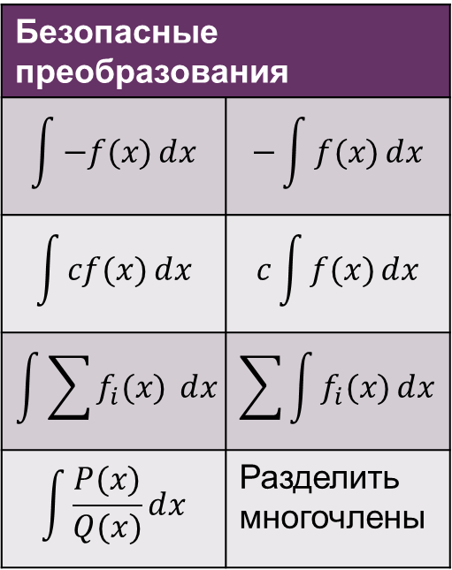

Символьное интегрирование
$$\int{\frac{−5x^{4}}{{\left(1−x^{2}\right)}^{\frac{5}{2}}}}ⅆx$$
Безопасные преобразования
$$\int{−f(x)}ⅆx$$ | $$−\int{f(x)}ⅆx$$
$$\int{cf(x)}ⅆx$$ | $$c\int{f(x)}ⅆx$$
$$\int{\sum{f_{i}(x)} }ⅆx$$ | $$\sum{\int{f_{i}(x)}ⅆx }$$
$$\int{\frac{P(x)}{Q(x)}}ⅆx$$ | Разделить многочлены
A
Асирян

Slide 8
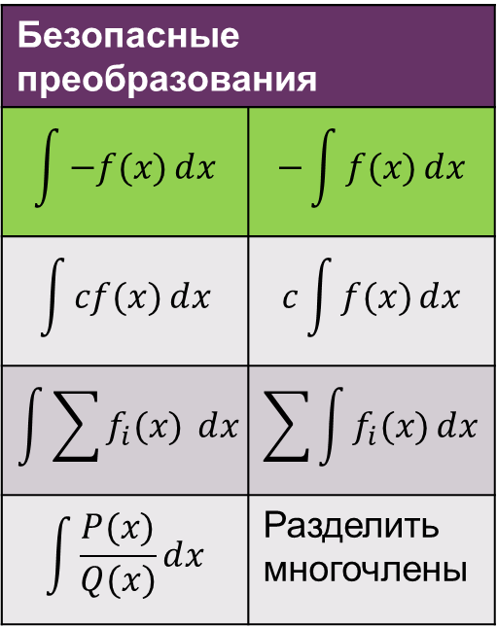

Символьное интегрирование
$$\int{\frac{−5x^{4}}{{\left(1−x^{2}\right)}^{\frac{5}{2}}}}ⅆx⇒_{1}\int{\frac{5x^{4}}{{\left(1−x^{2}\right)}^{\frac{5}{2}}}}ⅆx$$
Безопасные преобразования
$$\int{−f(x)}ⅆx$$ | $$−\int{f(x)}ⅆx$$
$$\int{cf(x)}ⅆx$$ | $$c\int{f(x)}ⅆx$$
$$\int{\sum{f_{i}(x)} }ⅆx$$ | $$\sum{\int{f_{i}(x)}ⅆx }$$
$$\int{\frac{P(x)}{Q(x)}}ⅆx$$ | Разделить многочлены
A
B
Асирян

Slide 9
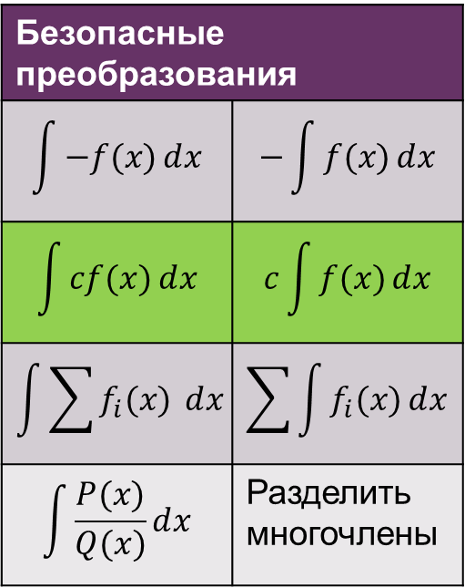

Символьное интегрирование
$$\int{\frac{−5x^{4}}{{\left(1−x^{2}\right)}^{\frac{5}{2}}}}ⅆx⇒_{1}\int{\frac{5x^{4}}{{\left(1−x^{2}\right)}^{\frac{5}{2}}}}ⅆx⇒_{2}$$
$$⇒_{2}\int{\frac{x^{4}}{{\left(1−x^{2}\right)}^{\frac{5}{2}}}}ⅆx$$
Безопасные преобразования
$$\int{−f(x)}ⅆx$$ | $$−\int{f(x)}ⅆx$$
$$\int{cf(x)}ⅆx$$ | $$c\int{f(x)}ⅆx$$
$$\int{\sum{f_{i}(x)} }ⅆx$$ | $$\sum{\int{f_{i}(x)}ⅆx }$$
$$\int{\frac{P(x)}{Q(x)}}ⅆx$$ | Разделить многочлены
A
B
C
Асирян

Slide 10
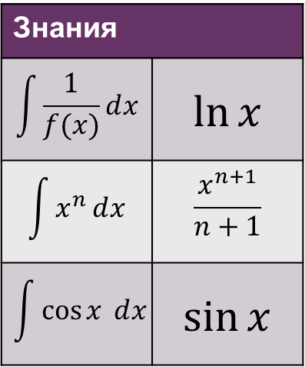

Символьное интегрирование
$$\int{\frac{x^{4}}{{\left(1−x^{2}\right)}^{\frac{5}{2}}}}ⅆx$$
Знания
$$\int{\frac{1}{f(x)}}ⅆx$$ | $$\ln{x}$$
$$\int{x^{n}}ⅆx$$ | $$\frac{x^{n+1}}{n+1}$$
$$\int{\cos{x} }ⅆx$$ | $$\sin{x}$$
C
Асирян

Slide 11

Символьное интегрирование
$$\int{\frac{x^{4}}{{\left(1−x^{2}\right)}^{\frac{5}{2}}}}ⅆx⇒$$
Знания
$$\int{\frac{1}{f(x)}}ⅆx$$ | $$\ln{x}$$
$$\int{x^{n}}ⅆx$$ | $$\frac{x^{n+1}}{n+1}$$
$$\int{\cos{x} }ⅆx$$ | $$\sin{x}$$
C
Асирян

Slide 12
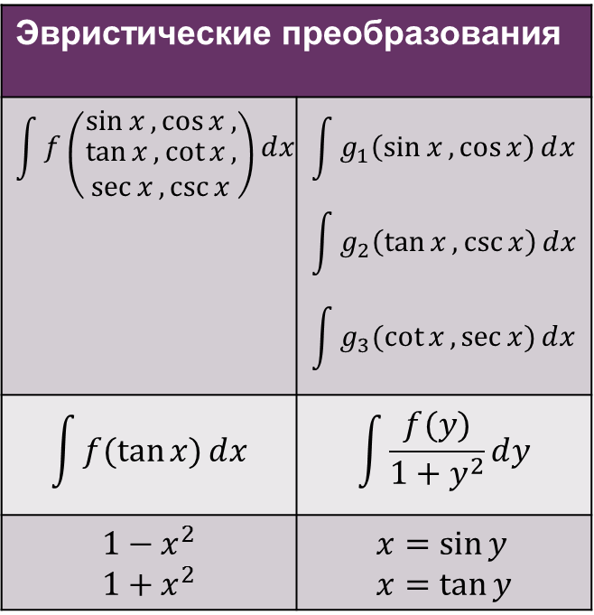
Символьное интегрирование
$$\int{\frac{x^{4}}{{\left(1−x^{2}\right)}^{\frac{5}{2}}}}ⅆx$$
Эвристические преобразования
$$\int{f\left({\sin{x},\cos{x}, \atop \begin{aligned}\tan{x},\cot{x}, \\ \sec{x},\csc{x}\end{aligned}}\right)}ⅆx$$ | $$\int{g_{1}\left(\sin{x},\cos{x}\right)}ⅆx \\ \int{g_{2}\left(\tan{x},\csc{x}\right)}ⅆx \\ \int{g_{3}(\cot{x},\sec{x})}ⅆx$$
$$\int{f(\tan{x})}ⅆx$$ | $$\int{\frac{f(y)}{1+y^{2}}}ⅆy$$
$$1−x^{2} \\ 1+x^{2}$$ | $$x=\sin{y} \\ x=\tan{y}$$
C
Асирян

Slide 13
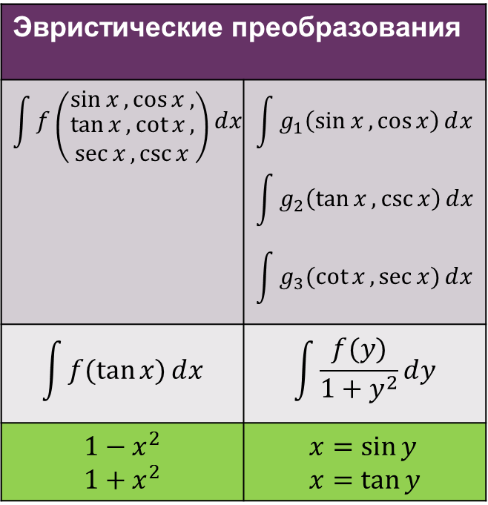

Символьное интегрирование
$$\int{\frac{x^{4}}{{\left(1−x^{2}\right)}^{\frac{5}{2}}}}ⅆx⇒_{3}\int{\frac{\sin^{4}{y}}{\cos^{4}{y}}}ⅆy$$
Эвристические преобразования
$$\int{f\left({\sin{x},\cos{x}, \atop \begin{aligned}\tan{x},\cot{x}, \\ \sec{x},\csc{x}\end{aligned}}\right)}ⅆx$$ | $$\int{g_{1}\left(\sin{x},\cos{x}\right)}ⅆx \\ \int{g_{2}\left(\tan{x},\csc{x}\right)}ⅆx \\ \int{g_{3}(\cot{x},\sec{x})}ⅆx$$
$$\int{f(\tan{x})}ⅆx$$ | $$\int{\frac{f(y)}{1+y^{2}}}ⅆy$$
$$1−x^{2} \\ 1+x^{2}$$ | $$x=\sin{y} \\ x=\tan{y}$$
C
D
Асирян

Slide 14
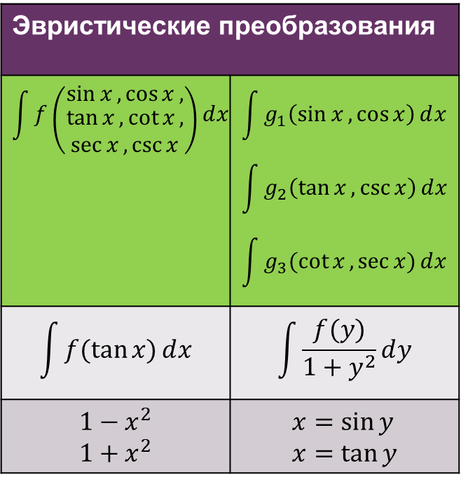

Символьное интегрирование
$$\int{\frac{x^{4}}{{\left(1−x^{2}\right)}^{\frac{5}{2}}}}ⅆx⇒_{3}\int{\frac{\sin^{4}{y}}{\cos^{4}{y}}}ⅆy⇒_{1}$$
$$⇒_{1}\left[\begin{aligned}E:\int{\frac{1}{\cot^{4}{x}}}ⅆx \\ F:\int{\tan^{4}{x}}ⅆx\end{aligned}\right.$$
Эвристические преобразования
$$\int{f\left({\sin{x},\cos{x}, \atop \begin{aligned}\tan{x},\cot{x}, \\ \sec{x},\csc{x}\end{aligned}}\right)}ⅆx$$ | $$\int{g_{1}\left(\sin{x},\cos{x}\right)}ⅆx \\ \int{g_{2}\left(\tan{x},\csc{x}\right)}ⅆx \\ \int{g_{3}(\cot{x},\sec{x})}ⅆx$$
$$\int{f(\tan{x})}ⅆx$$ | $$\int{\frac{f(y)}{1+y^{2}}}ⅆy$$
$$1−x^{2} \\ 1+x^{2}$$ | $$x=\sin{y} \\ x=\tan{y}$$
C
D
E
F
Асирян

Slide 15
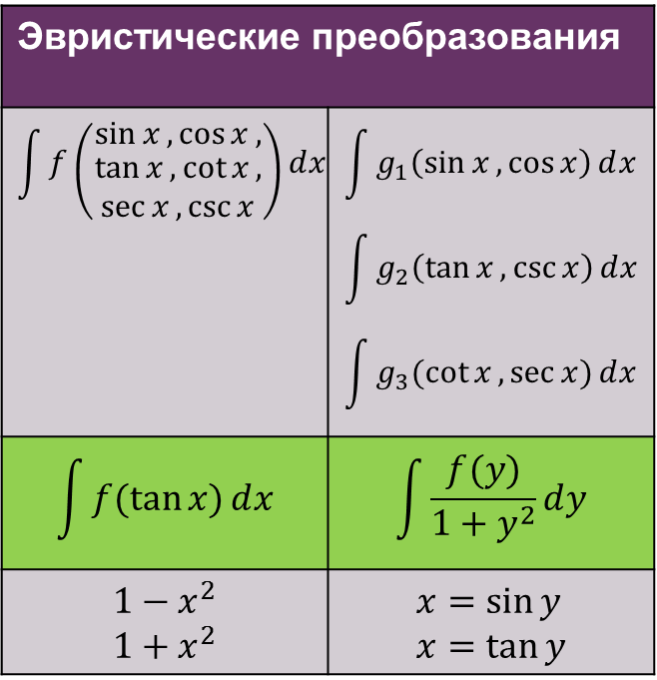

Символьное интегрирование
$$\int{\tan^{4}{x}}ⅆx⇒_{2}\int{\frac{y^{4}}{1+y^{2}}}ⅆy$$
Эвристические преобразования
$$\int{f\left({\sin{x},\cos{x}, \atop \begin{aligned}\tan{x},\cot{x}, \\ \sec{x},\csc{x}\end{aligned}}\right)}ⅆx$$ | $$\int{g_{1}\left(\sin{x},\cos{x}\right)}ⅆx \\ \int{g_{2}\left(\tan{x},\csc{x}\right)}ⅆx \\ \int{g_{3}(\cot{x},\sec{x})}ⅆx$$
$$\int{f(\tan{x})}ⅆx$$ | $$\int{\frac{f(y)}{1+y^{2}}}ⅆy$$
$$1−x^{2} \\ 1+x^{2}$$ | $$x=\sin{y} \\ x=\tan{y}$$
F
G
Асирян

Slide 16
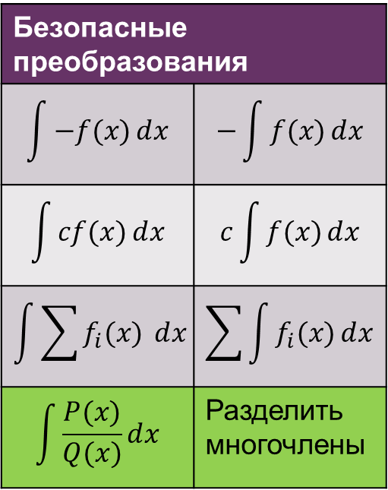

Символьное интегрирование
$$\int{\tan^{4}{x}}ⅆx⇒_{2}\int{\frac{y^{4}}{1+y^{2}}}ⅆy⇒_{4} \\ ⇒_{4}\int{(y^{2}−1+}\frac{1}{1+y^{2}})ⅆy$$
Безопасные преобразования
$$\int{−f(x)}ⅆx$$ | $$−\int{f(x)}ⅆx$$
$$\int{cf(x)}ⅆx$$ | $$c\int{f(x)}ⅆx$$
$$\int{\sum{f_{i}(x)} }ⅆx$$ | $$\sum{\int{f_{i}(x)}ⅆx }$$
$$\int{\frac{P(x)}{Q(x)}}ⅆx$$ | Разделить многочлены
F
G
H
Асирян

Slide 17

Символьное интегрирование
$$\int{\tan^{4}{x}}ⅆx⇒_{2}\int{\frac{y^{4}}{1+y^{2}}}ⅆy⇒_{4} \\ ⇒_{4}\int{(y^{2}−1+}\frac{1}{1+y^{2}})ⅆy⇒_{3,1} \\ ⇒_{3,1}I:\int{y^{2}}ⅆy− \\ − J:\int{1}ⅆy+ \\ +K:\int{\frac{1}{1+y^{2}}}ⅆy$$
Безопасные преобразования
$$\int{−f(x)}ⅆx$$ | $$−\int{f(x)}ⅆx$$
$$\int{cf(x)}ⅆx$$ | $$c\int{f(x)}ⅆx$$
$$\int{\sum{f_{i}(x)} }ⅆx$$ | $$\sum{\int{f_{i}(x)}ⅆx }$$
$$\int{\frac{P(x)}{Q(x)}}ⅆx$$ | Разделить многочлены
F
G
H
I
J
K
Асирян

Slide 18
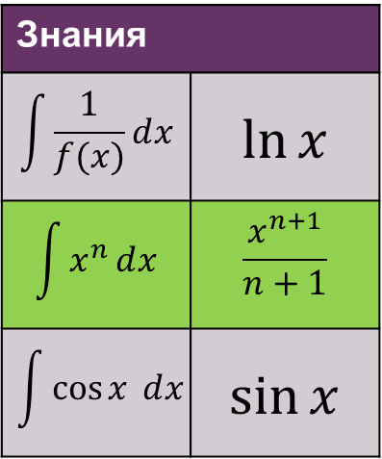

Символьное интегрирование
$$I:\int{y^{2}}ⅆy⇒_{2}\frac{{ y}^{3}}{3} \\ J:\int{1}ⅆy⇒_{2}y$$
Знания
$$\int{\frac{1}{f(x)}}ⅆx$$ | $$\ln{x}$$
$$\int{x^{n}}ⅆx$$ | $$\frac{x^{n+1}}{n+1}$$
$$\int{\cos{x} }ⅆx$$ | $$\sin{x}$$
F
G
H
I
J
K
Асирян

Slide 19

Символьное интегрирование
$$\int{\frac{1}{1+y^{2}}}ⅆy⇒_{3}\int{1}ⅆz$$
Эвристические преобразования
$$\int{f\left({\sin{x},\cos{x}, \atop \begin{aligned}\tan{x},\cot{x}, \\ \sec{x},\csc{x}\end{aligned}}\right)}ⅆx$$ | $$\int{g_{1}\left(\sin{x},\cos{x}\right)}ⅆx \\ \int{g_{2}\left(\tan{x},\csc{x}\right)}ⅆx \\ \int{g_{3}(\cot{x},\sec{x})}ⅆx$$
$$\int{f(\tan{x})}ⅆx$$ | $$\int{\frac{f(y)}{1+y^{2}}}ⅆy$$
$$1−x^{2} \\ 1+x^{2}$$ | $$x=\sin{y} \\ x=\tan{y}$$
F
G
H
I
J
K
L
Асирян

Slide 20

Символьное интегрирование
$$\int{\frac{1}{1+y^{2}}}ⅆy⇒_{3}\int{1}ⅆz⇒_{2}z$$
Знания
$$\int{\frac{1}{f(x)}}ⅆx$$ | $$\ln{x}$$
$$\int{x^{n}}ⅆx$$ | $$\frac{x^{n+1}}{n+1}$$
$$\int{\cos{x} }ⅆx$$ | $$\sin{x}$$
F
G
H
I
J
K
L
Асирян

Slide 21
SAINT
В 1961 году Джеймс Роберт Слейгл разработал программу SAINT (Symbolic Automatic INTegrator) для решения задачи символьного интегрирования.
Она состояла из:
26 элементов знаний
12 безопасных преобразований
12 эвристических преобразований
Асирян

Slide 22
Спасибо за внимание!

